Slide 1

Analiza prometa javnog gradskog prijevoza Seminar 2
Luka Miličević (0036543289) Mentorica: izv. prof. dr. sc. Ivana Bosnić

Slide 2
Svrha rada
Mogućnost analize prometa u stvarnom vremenu i primjena umjetne inteligencije za razvoj prediktivnog modela
Omogućiti učinkovitije planiranje i općenito bolju uslugu za krajnje korisnike
Kako prikupiti i obraditi podatke?
Koje parametre uzeti u obzir?
Kako ostvariti predviđanje vremena dolaska?
Cilj - razviti prediktivni model koji procjenjuje trajanje tramvajskih vožnji na temelju stvarnih vremenskih i prometnih podataka.

Slide 3
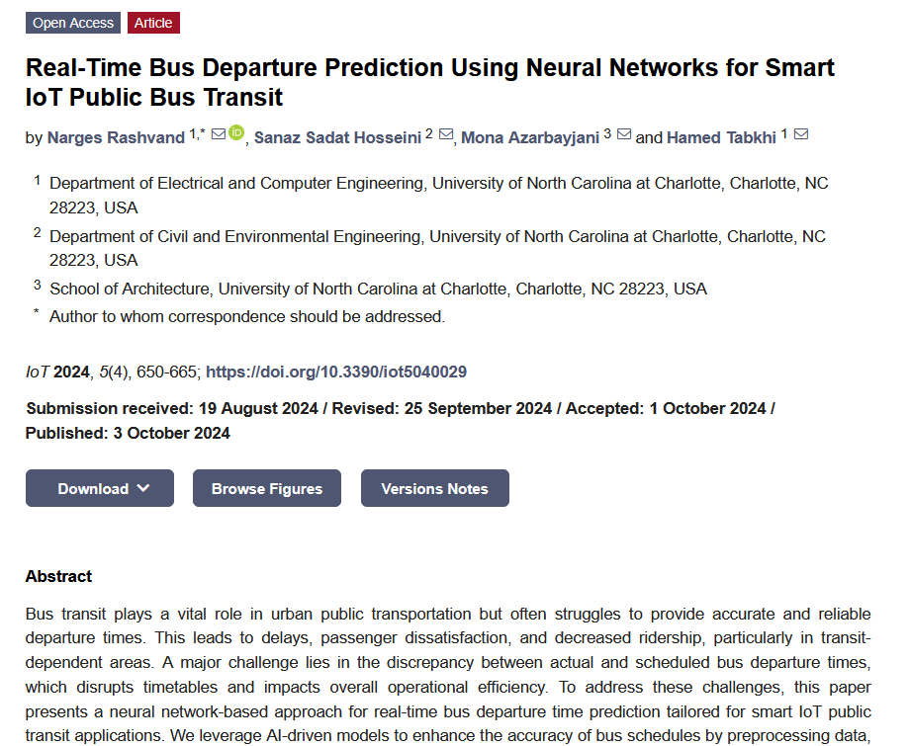
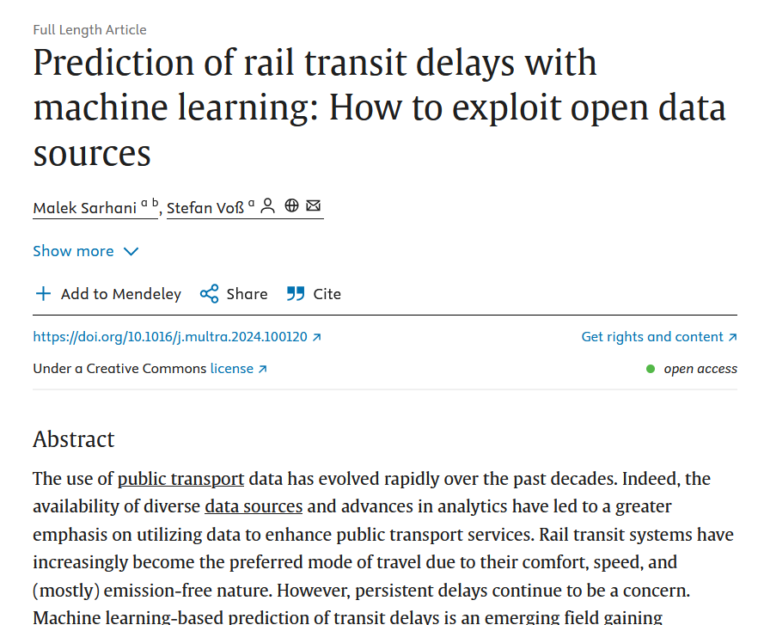
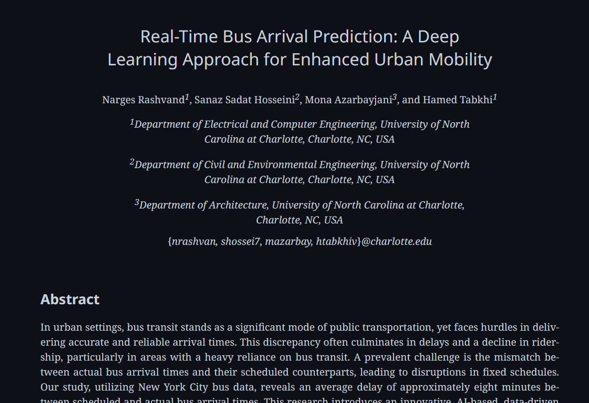
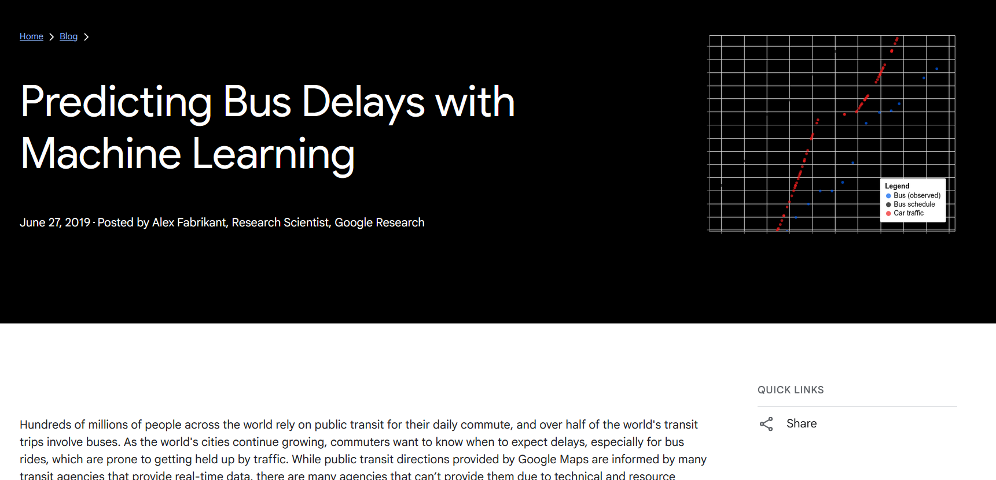
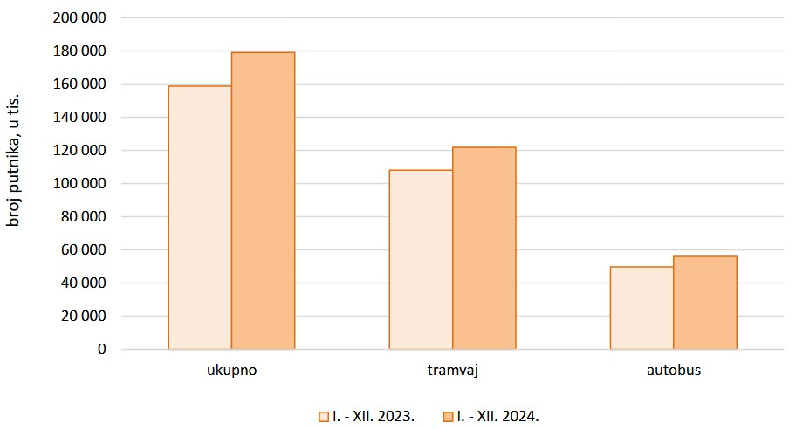
Kontekst i pozadina teme
Rješenja poput Google Mapsa i Moovita već nude predikciju dolazaka
Grad Zagreb bilježi porast broja korisnika javnog prijevoza - zašto ne napraviti ZET aplikaciju sa sličnim funkcionalnostima?
Aktualna i istraživana tema - dostupno mnogo radova i članaka

Slide 4
Izazovi
Koje podatke koristiti?
Kako doći do podataka? (API, ograničenja)
Kako obraditi podatke?
Koji model umjetne inteligencije odabrati?
Kako evaluirati točnost i korisnost predikcije?

Slide 5
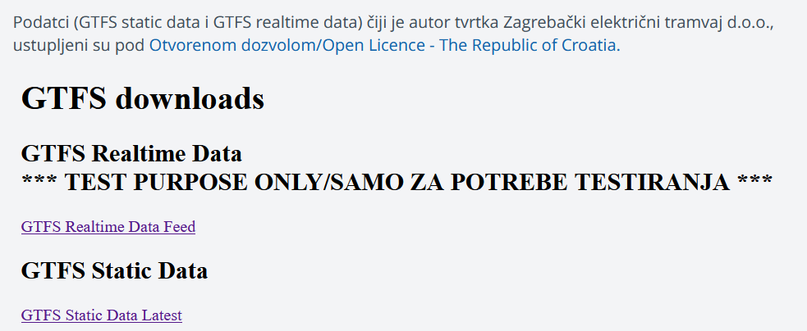
Prikupljanje i obrada podataka
Temelj aplikacije ZET-ovi GTFS podaci – javno dostupni
GTFS (General Transit Feed Specification)
otvoreni format razvijen s ciljem omogućavanja standardizirane razmjene informacija o prijevozu
GTFS static – skup CSV datoteka koji opisuju javni prijevoz
Podaci o linijama, stanicama, očekivanim vremenima dolaska i odlaska
GTFS realtime – podaci u stvarnom vremenu o vozilima i stanju putovanja

Slide 6
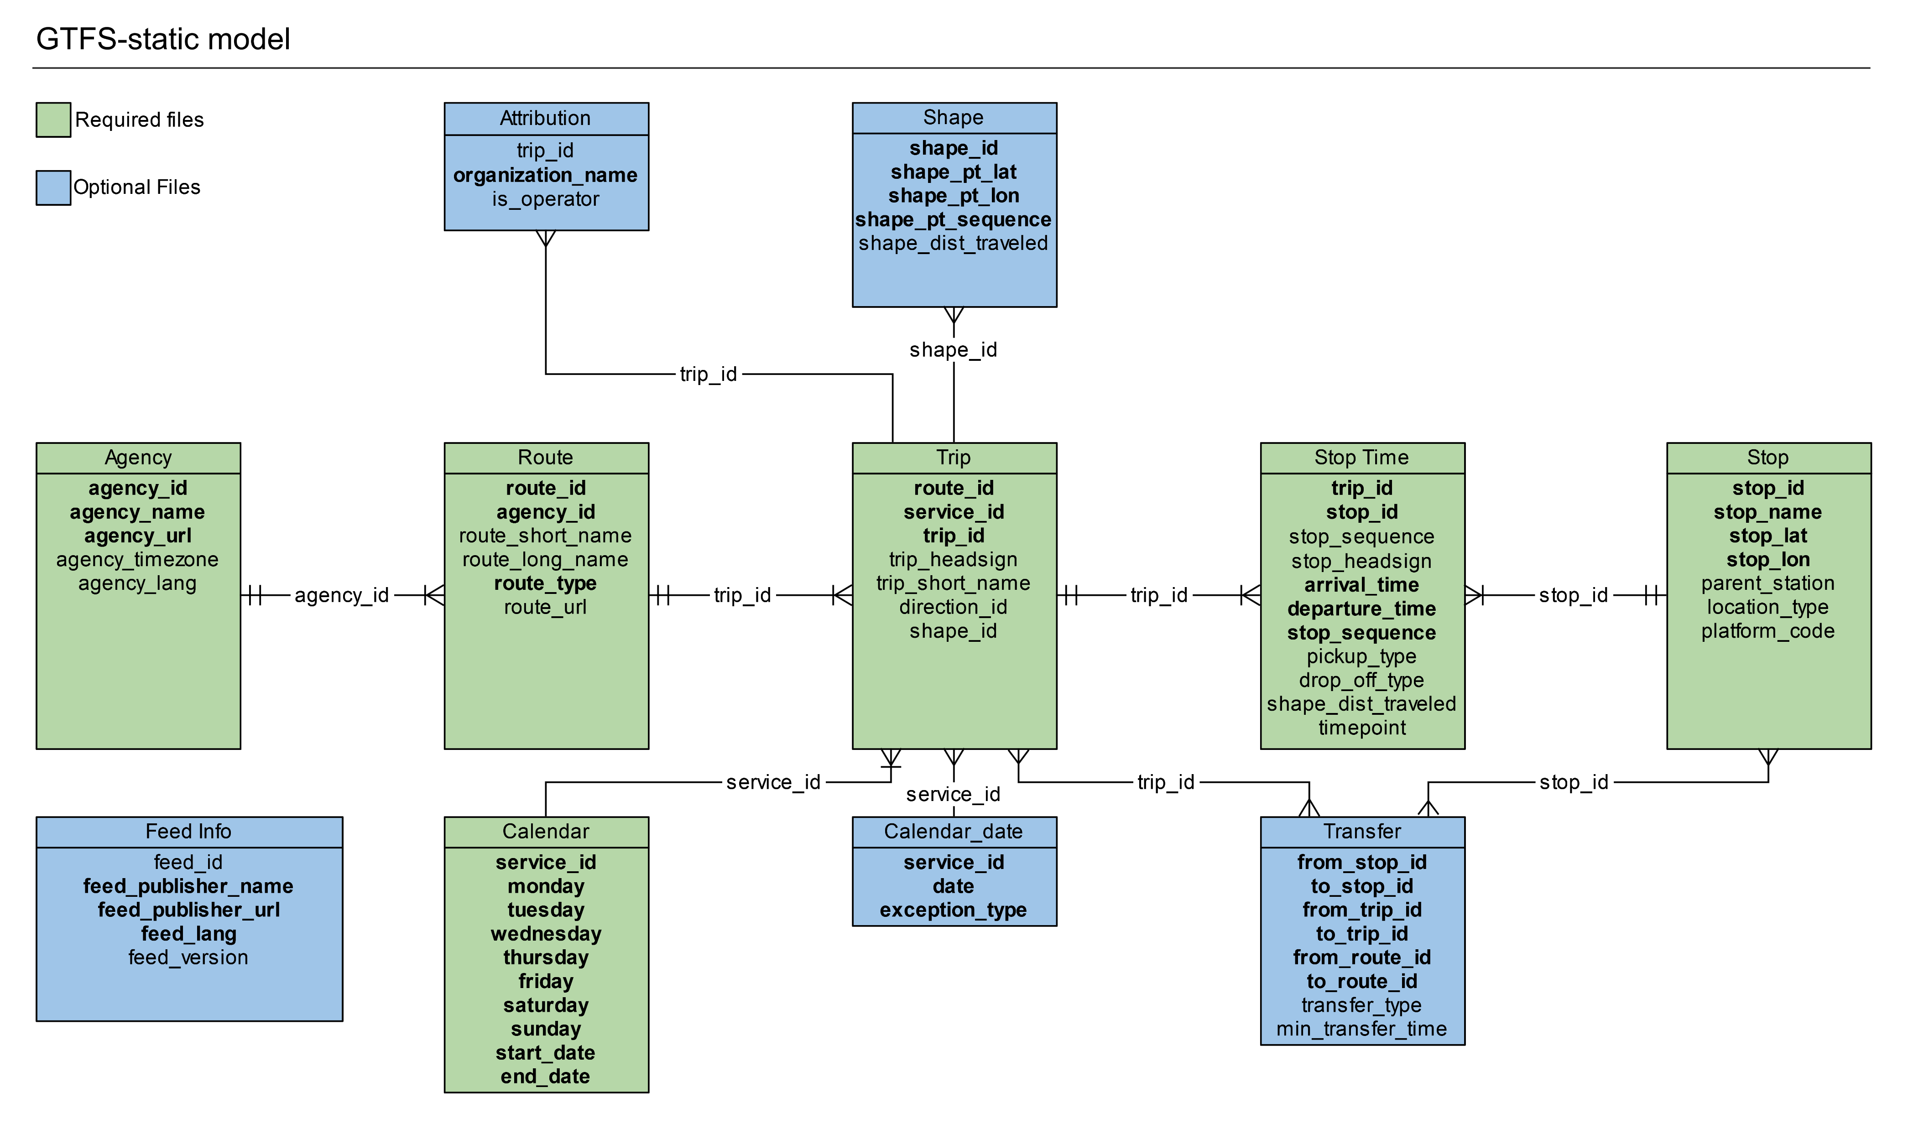
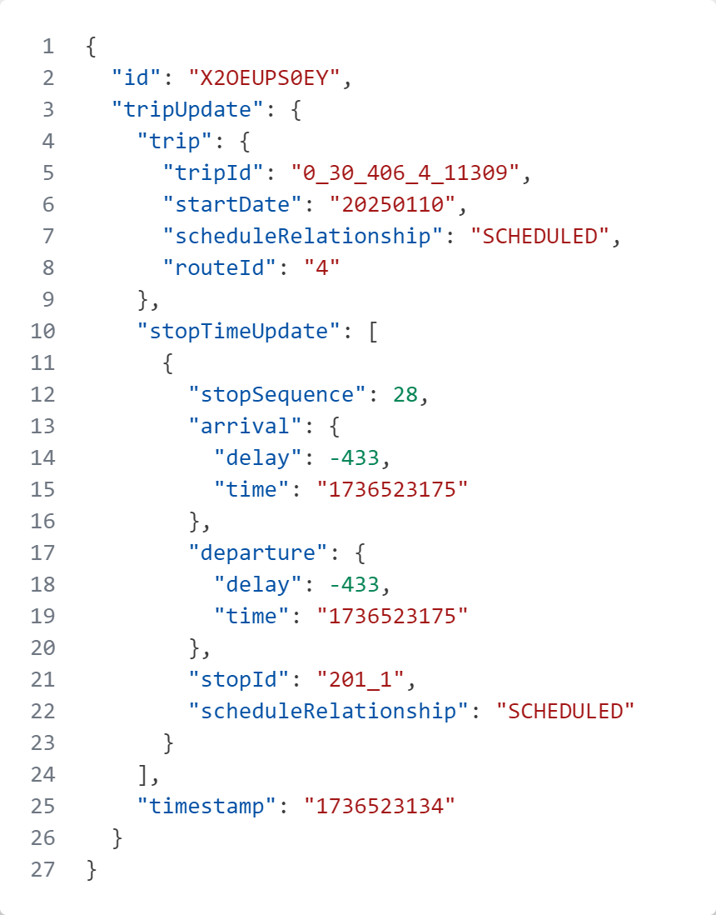
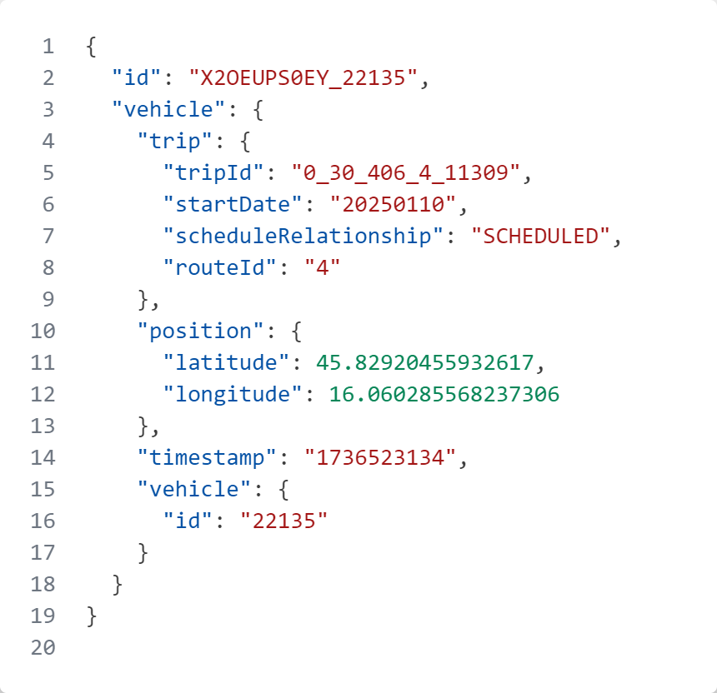
Prikupljanje i obrada podataka

Slide 7
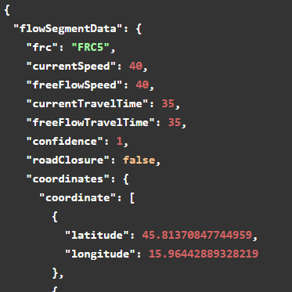
Prikupljanje i obrada podataka
Podaci o vremenu – temperatura, vlaga, vjetar, kiša, snijeg i ostali vremenski uvjeti
Openweathermap
Podaci o stvarnom stanju u prometu – brzina kretanja prometa, zastoji
Google Maps API, TomTom API, HERE API…..

Slide 8
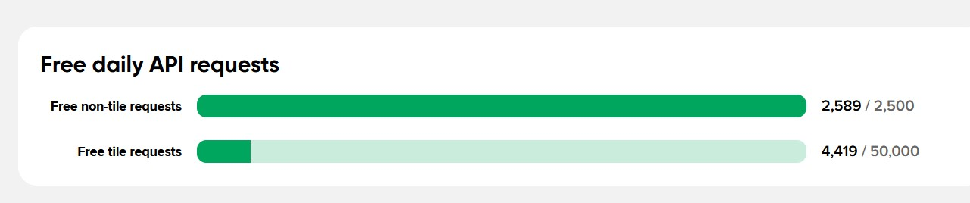
Prikupljanje i obrada podataka
Istovremeno prikupljanje ZET-ovih, vremenskih i podataka o prometu (API pozivi)
Pozivi za ZET-ove podatke – svakih 10 sekundi
TomTom pozivi – svakih 15minuta (ograničenje broja poziva)
Openweathermap pozivi – svakih 15minuta
Podaci se spajaju u jedno „promatranje” koje se sastoji od:
Početka putovanja, stanice i lokacije vozila – GTFS static i realtime
Vremenskih uvjeta – temperatura, kiša…
Prometnih uvjeta – brzina prometa, zastoji

Slide 9
Prikupljanje i obrada podataka
GTFS static podaci - uvezeni u bazu podataka radi bržeg i učinkovitijeg pretraživanja
GTFS realtime podatke potrebno pretvoriti iz protobuf formata (binarni) u čitljiv format
Protocol buffers - jezično i platformski neutralni binarni format za serijalizaciju podataka
Vremenski podaci i podaci o prometu se preuzimaju od najbliže mjerene točke
Odabir točaka za mjerenje utemeljen na GTFS static podacima

Slide 10
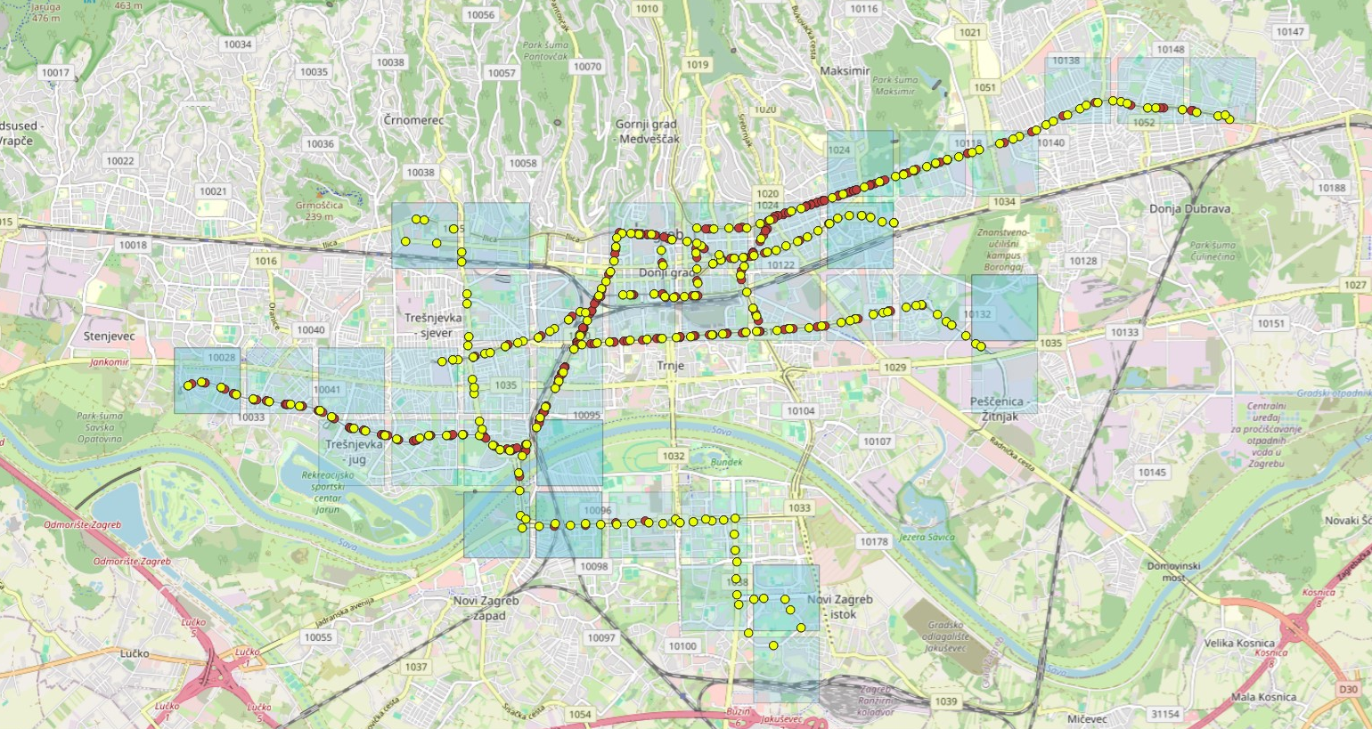
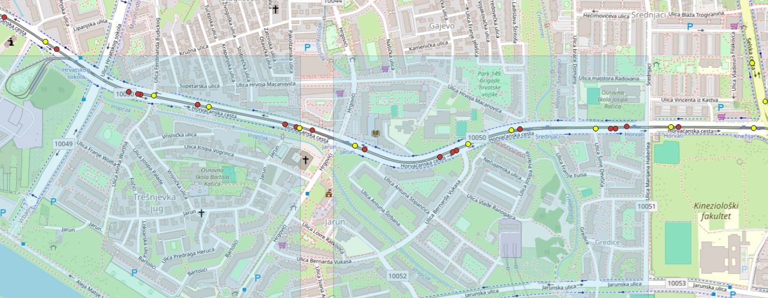
Prikupljanje i obrada podataka

Slide 11
Prikupljanje i obrada podataka
Promatranja se prikupljaju i spremaju u bazu podataka
Kada se prikupi dovoljan broj promatranja – treniranje modela
Ručno ili automatski pokrenuti

Slide 12
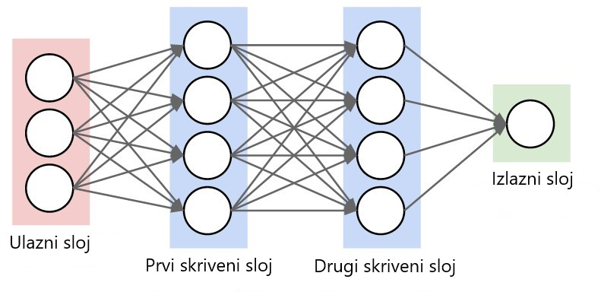
Prediktivni model
Proučeni članci preporučuju korištenje neuronskih mreža za ostvarivanje predikcija
Neuronska mreža
Računalni model inspiriran ljudskim mozgom koji uči prepoznavati obrasce i donositi odluke na temelju podataka
Sastoji se od međusobno povezanih slojeva neurona
Proces učenja - prilagođava svoje težine kroz epohe kako bi što bolje predviđala ishode na temelju ulaznih podataka
Točnost modela se mjeri metrikama poput MAE, MSE i RMSE
Mean absolute error - prosjek apsolutnih razlika između predviđenih i stvarnih vrijednosti

Slide 13
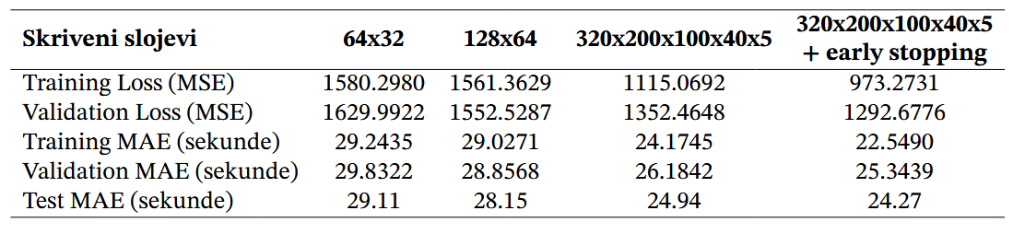
Prediktivni model
Bitni parametri neuronskih mreža
Arhitektura mreže – raspored i broj slojeva i neurona
Aktivacijska funkcija - ReLU, sigmoid, tanh
Ulazne značajke – normalizacija
Podijela na skupove za treniranje i testiranje - prenaučenost
Early stopping – učenje se prekida ako se pogreška ne poboljša nakon zadanog broja uzastopnih epoha

Slide 14
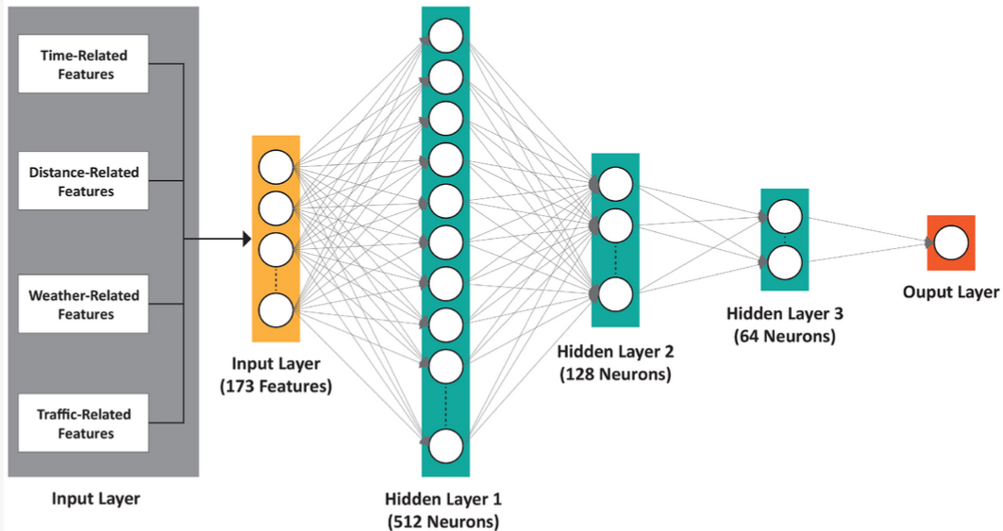
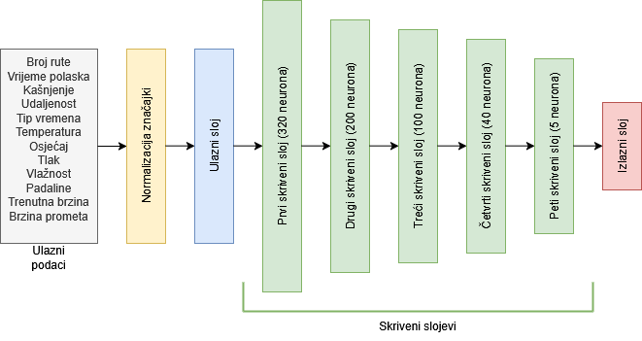
Prediktivni model

Slide 15
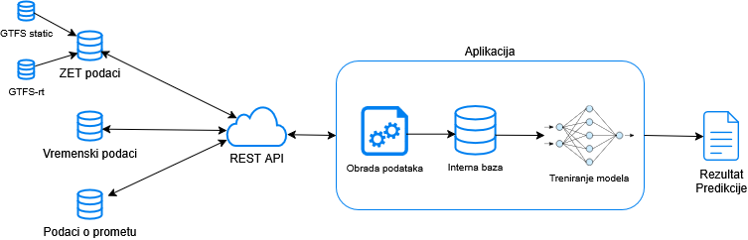
Rekapitulacija

Slide 16
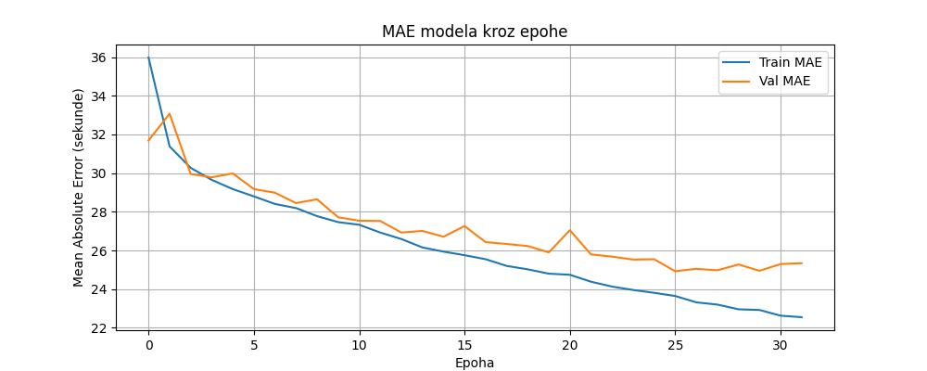
Rezultati i zaključak
Odabrana mreža – 320x200x100x40x5, ReLu aktivacijska funkcija te early stopping mehanizam
Učenje nad skupom podataka od N = 36687 promatranja (petodnevno razdoblje)**
75% skup za treniranje (od toga 10% skup za validaciju) i 25% skup za testiranje
Za učenje je bilo potrebno 32 epohe
Postignut MAE od 24.27 sekunde nad skupom za testiranje

Slide 17
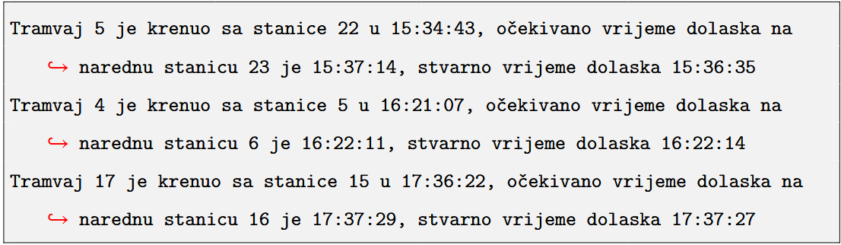
Rezultati i zaključak

Slide 18
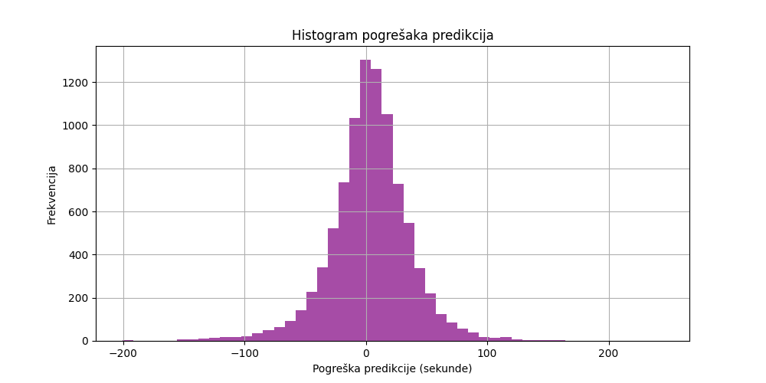
Rezultati i zaključak
Raspon (sekunde) | % testnih primjera
±10 | 30.61
±30 | 70.91
±60 | 92.85
±120 | 99.26
Proučeno istraživanje - 63,7% predviđanja unutar okvira od ±1 minute

Slide 19
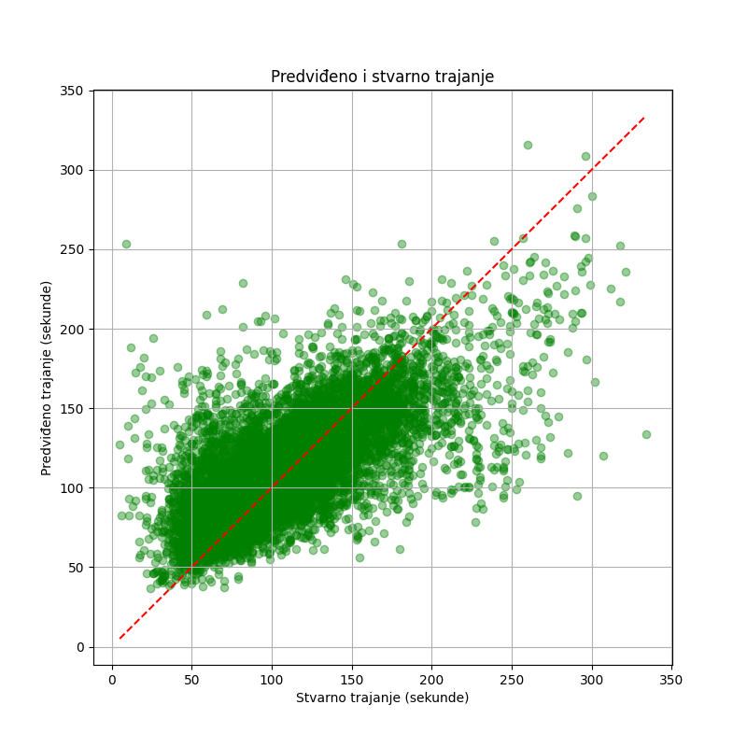
Rezultati i zaključak

Slide 20
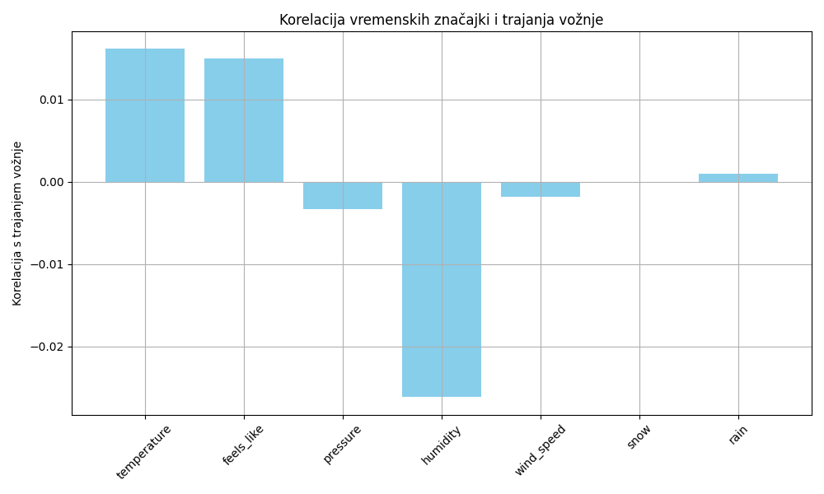
Rezultati i zaključak
Istraživanje Rashvand i sur. [2] - vremenski uvjeti nemaju značajan utjecaj na pogrešku predviđanja dolazaka

Slide 21
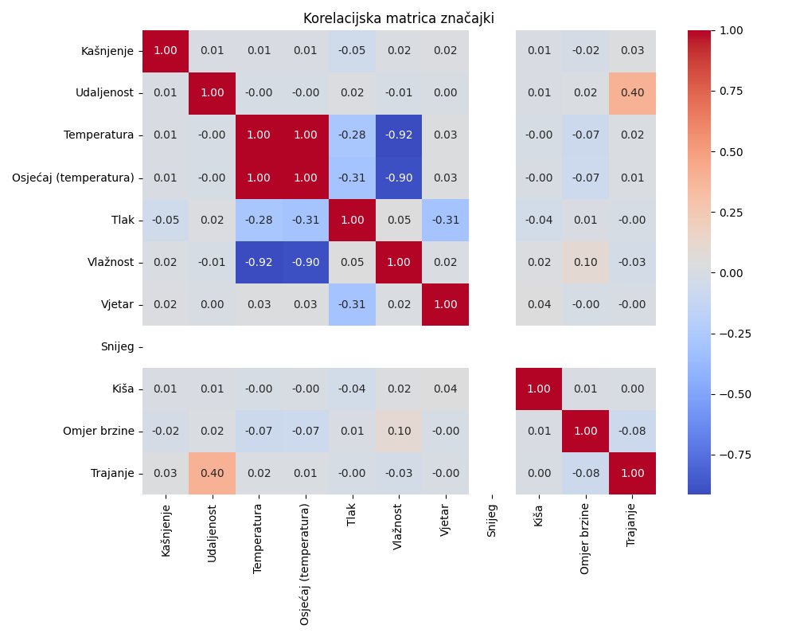
Rezultati i zaključak

Slide 22
Rezultati i zaključak
Uporaba neuronske mreže za predikcije izvediv i učinkovit pristup
Potreban veći broj promatranja i duži vremenski period
Postoji stvarna primjena (već se i upotrebljuje)

Slide 23
Pitanja?

Slide 24
Izvori
[1] Grad Zagreb, Gradski ured za gospodarstvo, ekološku održivost i strategijsko planiranje, “Priopćenje o prometu za razdoblje vii.-xii. 2024.” 2024. [Mrežno]. Adresa: https://www.zagreb.hr/userdocsimages/arhiva/statistika/2024/prijevoz%202024/Prijevoz%20I%20-%20XII.%202024_web.pdf
[2] N. Rashvand, S. S. Hosseini, M. Azarbayjani, i H. Tabkhi, “Real-time bus arrival prediction: A deep learning approach for enhanced urban mobility”, 2024. [Mrežno]. Adresa: https://arxiv.org/abs/2303.15495
[3] F. Sun, Y. Pan, J. White, i A. Dubey, “Real-time and predictive analytics for smart public transportation decision support system”, 2016. [Mrežno]. Adresa: https://ieeexplore.ieee.org/document/7501714
[4] C. Fors Johansson, “Arrival time predictions for buses using recurrent neural networks”, 2019. [Mrežno]. Adresa: https://liu.diva-portal.org/smash/get/diva2:1424184/FULLTEXT01.pdf
[5] Gtfs.org, “General transit feed specification”, 2025. [Mrežno]. Adresa: https://gtfs.org/getting-started/what-is-GTFS/
[6] B. D. Bašić, M. Čupić, i J. Šnajder, Umjetne neuronske mreže. Zagreb: Sveučilište u Zagrebu, Fakultet elektrotehnike i računarstva, 2008.

Slide 25
Hvala na pozornosti!

